Slide 1
Herramientas para SASE de Fortinet que le ayudarán en su día a día
Equipo Fortinet
Systems Engineers - Partners

Slide 2
SASE Tools

Slide 3



¿Dónde Explorar?
Portales de Fortinet para Partners
Fortinet SASE Calculator
Unified SASE For Dummies
Fortinet Partner Portal SASE
Notes:
Partner Portal
- Engage Program
- Latam Marketing Resources
- Price List
- Asset Library
Support Portal
- End of Support
- Firmware Images
- Service Description
Training Portal
- Fast Tracks
-

Slide 4



¿Donde estudiar?
Portales de estudio y base de conocimientos
Docs Fortinet SASE Library
Fortinet Certified Specialist SASE
Fortinet Videos

Slide 5



Demostraciones de las Soluciones
Portales de herramientas de demostración y laboratorios
Fortinet Product Demos
1-Click Demo- FNDN
Fortinet Interactive IT-OT Demo
FortiSASE POP´s

Slide 6
Customer use case

Slide 7
Preguntas de descubrimiento: al vender SASE
¿Cómo ha cambiado tu lugar de trabajo en los últimos 12-24 meses (remoto, híbrido, contratistas)?
¿Qué crecimiento prevés en usuarios, ubicaciones o aplicaciones en la nube en los próximos 1-2 años?
¿Cómo acceden hoy los usuarios remotos a las aplicaciones?
¿Cómo limitas el movimiento lateral una vez que el usuario está conectado?
¿Cómo se hace cumplir la seguridad constante para los usuarios dentro y fuera de la red?
¿Cómo validas la identidad del usuario y la postura del dispositivo antes de conceder el acceso?
¿Qué pasaría si la cuenta de un usuario se ve comprometida?
¿Cuántos proveedores están actualmente involucrados en seguridad web, seguridad en la nube y acceso remoto?
¿Se gestionan las políticas de firewall SWG, CASB, ZTNA en consolas separadas?
¿Qué permitiría una reducción del 40-50% en el gasto en redes y seguridad para el negocio?
¿Qué aplicaciones SaaS y en la nube son las más críticas para tu negocio?
¿Tienes información sobre el uso riesgoso de SaaS o el movimiento de datos?
¿Qué controles de acceso GenAI existen hoy en día?
¿Están las iniciativas de Zero Trust en la hoja de ruta? ¿Se discute esto a nivel ejecutivo?
¿Qué tamaño tiene el equipo que gestiona la red y la seguridad: son lo mismo o están alineados?
Securing Hybrid Employees/ Users
Vendor Consolidation
Securing Application
Access

Slide 8
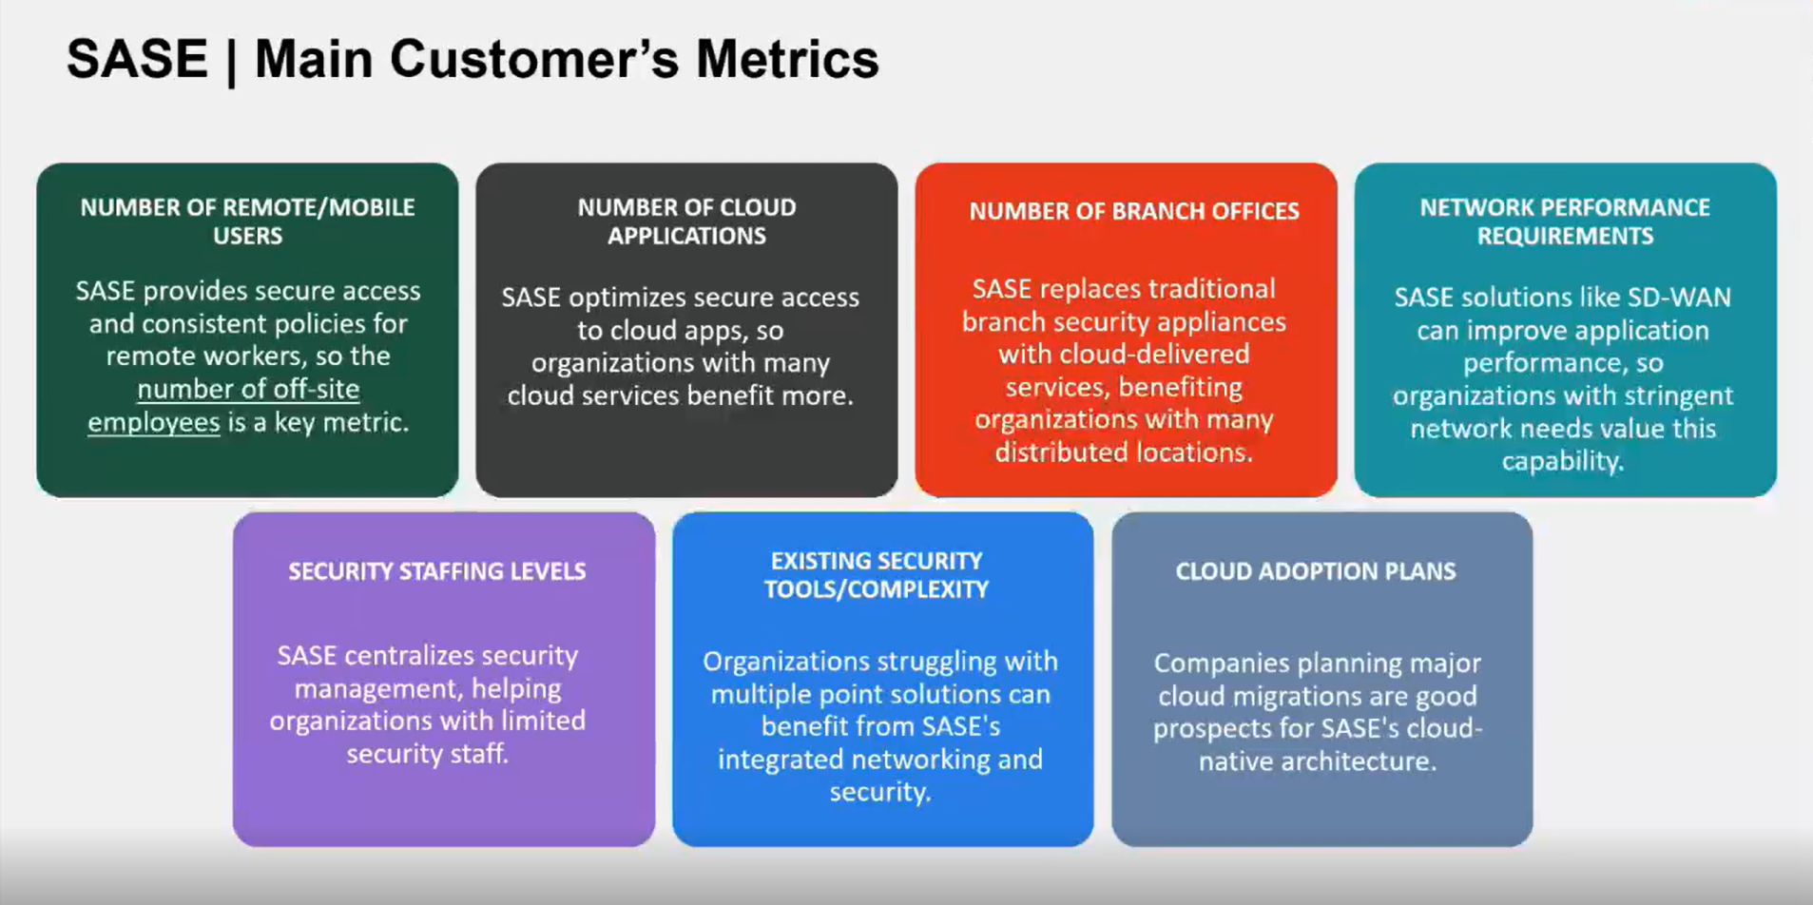

Slide 9
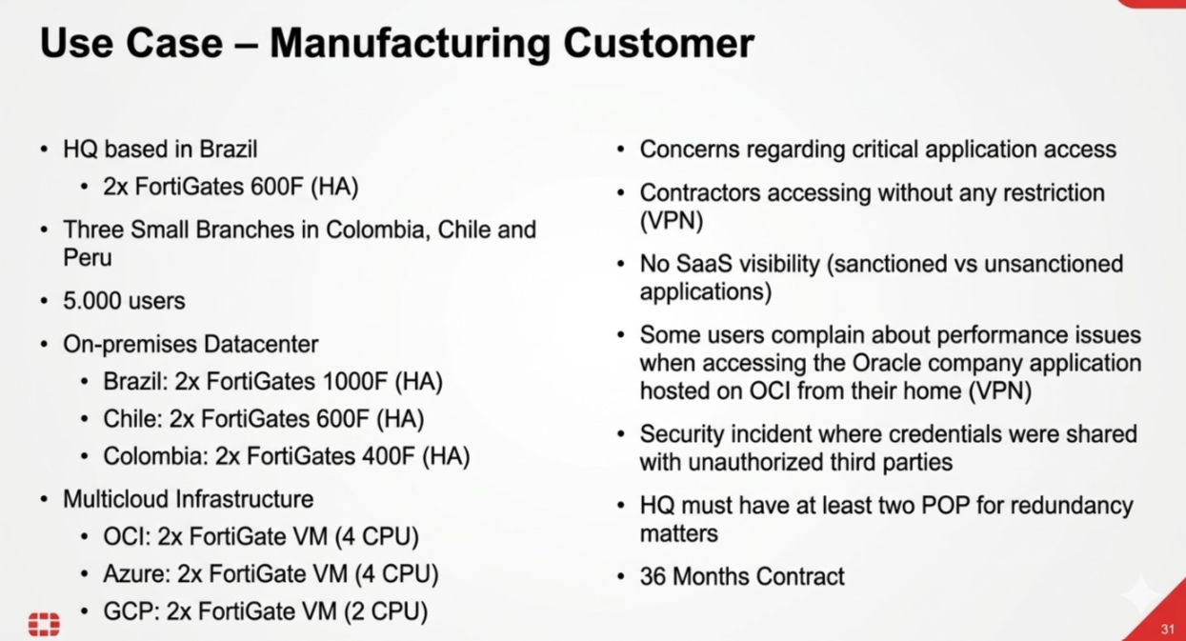

Slide 10
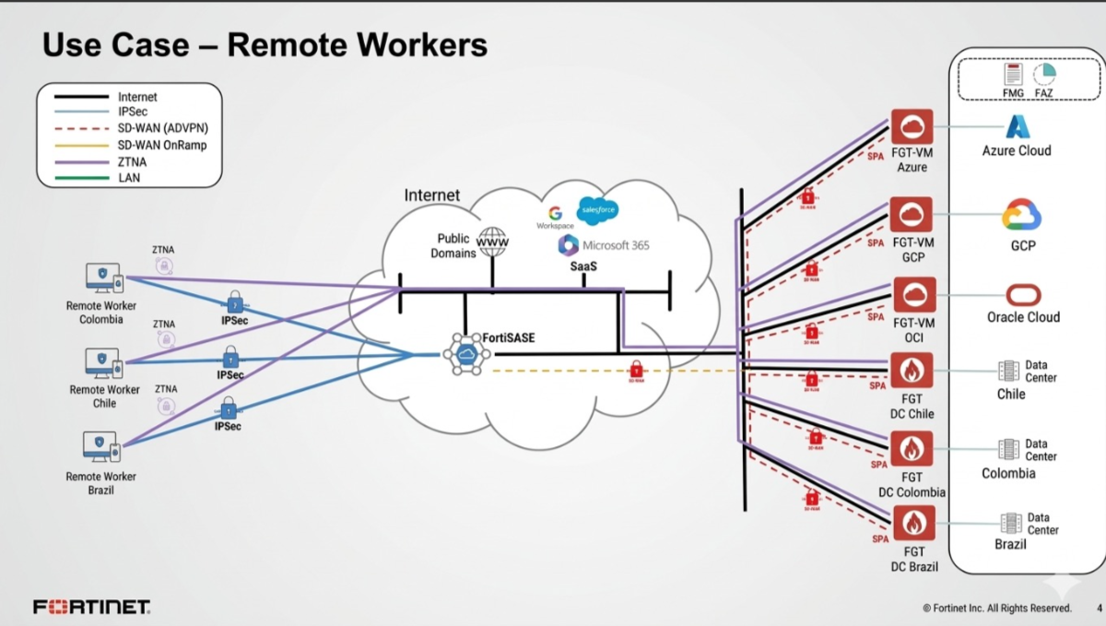

Slide 11
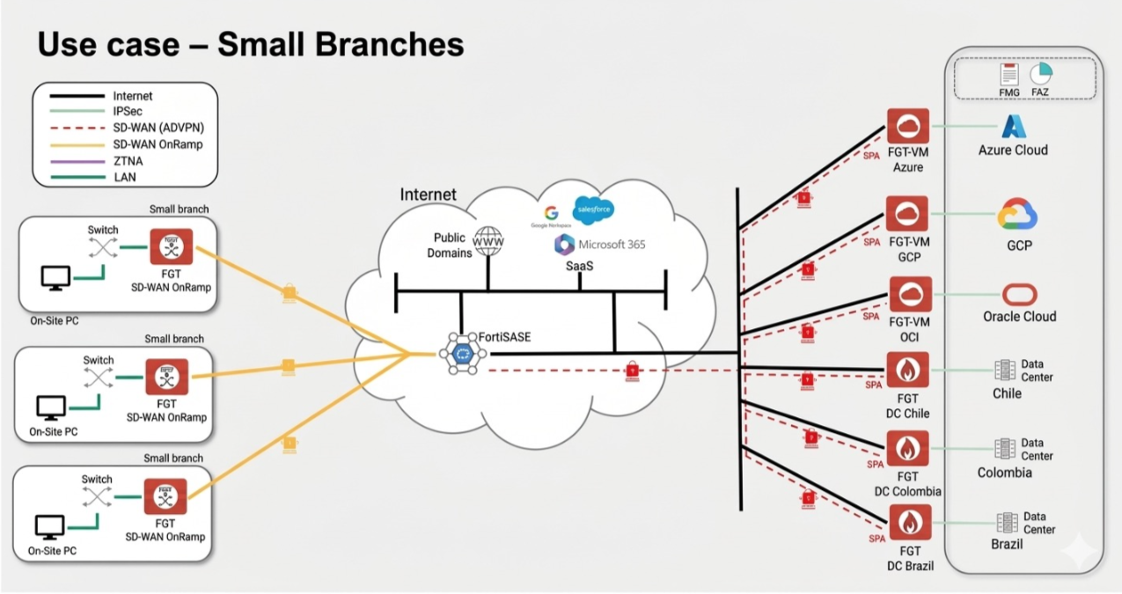

Slide 12
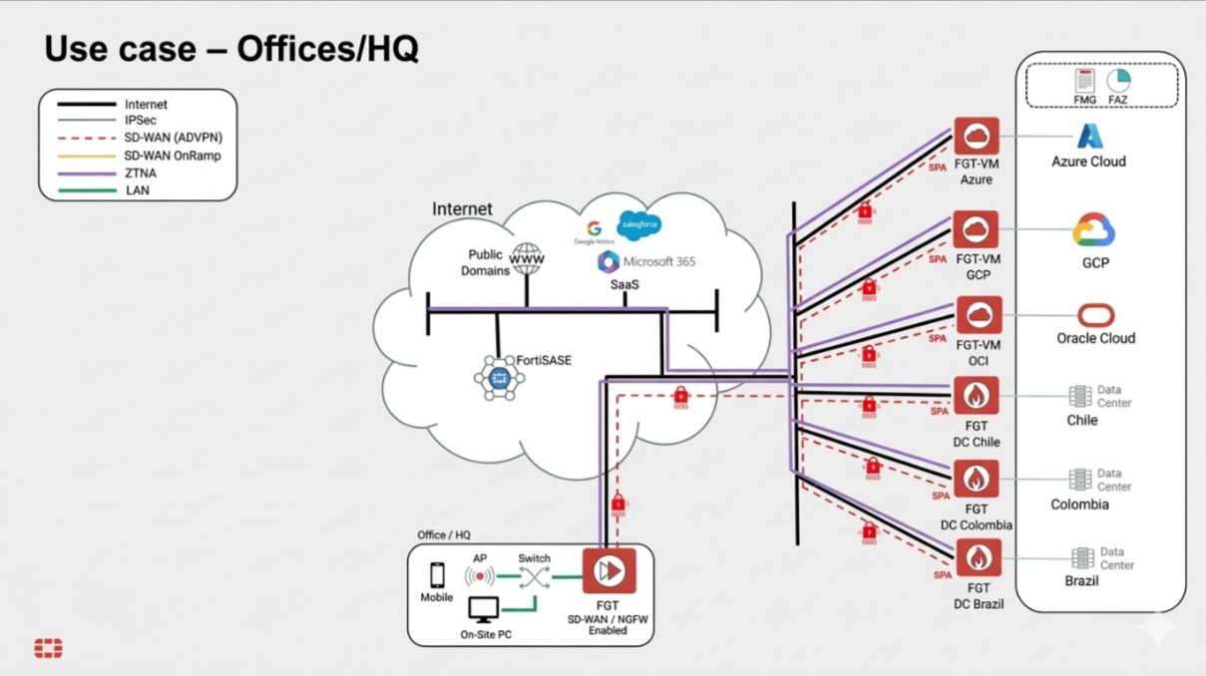

Slide 13
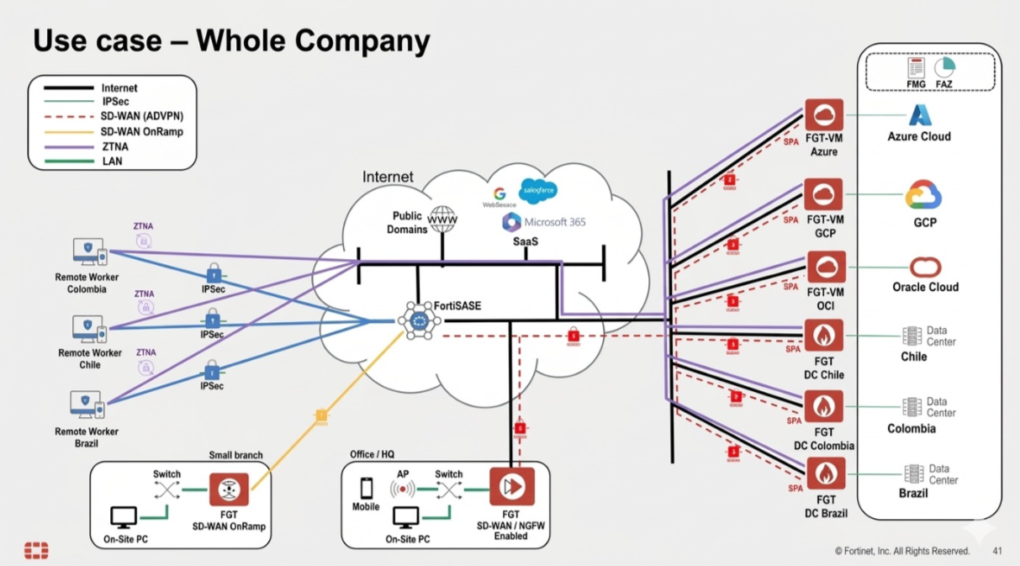

Slide 14
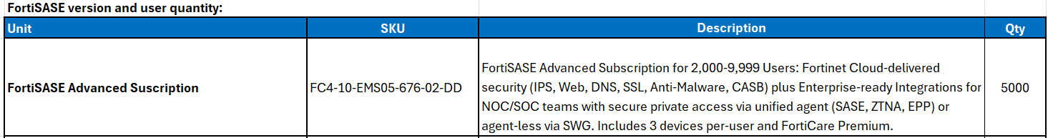
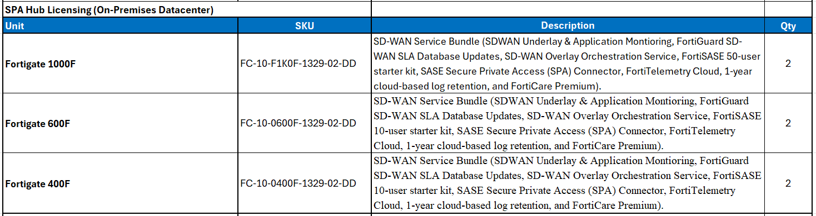
Use Case – Billing Of Materials

Slide 15
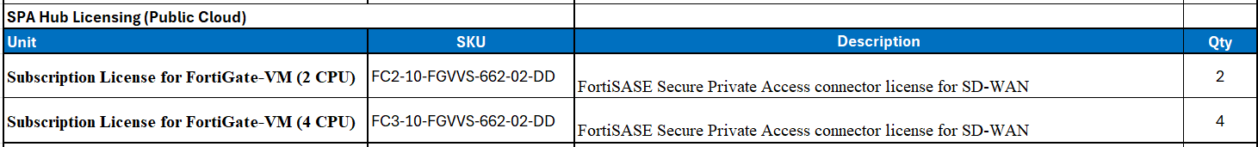
Use Case – Billing Of Materials

Slide 16

Notes:
[PREGUNTAR]
¿Tienen alguna pregunta sobre la estrategia interna de los Modelos de Negocio MSSP?
[CLICK] Próxima diapositiva…

